Slide 1

PRD
G13项目开发计划

Slide 2
主目录
项目概述
支持条件
01
03
05
02
04
引言
实施计划
专题计划要点

Slide 3
√ 编写目的
01
引言
√ 项目背景
√ 参考资料

Slide 4
01.编写目的
把在开发过程中对各项工作的人员、分工、系统设备支持、技术支持等问题的安排以文档的形式记载下来，以便根据本计划开展和检查本项目工作，保证项目开发成功；
制定小组开发过程中的开发计划，规定软件配置管理的活动内容和要求，明确相应的工程项目配置管理人员。
特别要求：需求分析必须详细，多和杨老师进行需求交流
√ 去年相比

Slide 5
02.项目背景
项目名称：软件工程系列课程教学辅助网站
任务来源：杨枨老师和侯宏仑老师
项目开发者：曹依娜 梁晗昕 林伟 查振宇 陈杭俊
用户：软件工程专业学生和老师以及对软件工程专业知识感兴趣的人
课程名称：《软件需求分析与设计》和《软件项目管理》
任务来源：杨枨老师和侯宏仑老师
承办小组：PRD-G13小组

Slide 6
03.参考资料
软件工程基础课程的课本 《软件工程导论》------清华大学出版社
《Java面向对象设计》------高等教育出版社
《数据库系统概论》------高等教育出版社
《软件需求（第3版）》
《软件项目管理》

Slide 7
√ 工作内容
02
项目概述
√ 主要参加人员
√ 完成项目的最迟期限
√ 产品

Slide 8
01.工作内容
本项目开发过程中需要进行的各项主要工作为：
编制符合软件需求要求的软件功能的软件；
文档建立：
a.软件需求工程项目计划
b.软件可行性分析报告
c.软件需求说明SRS（Software Requirement Specification）
d.软件需求变更文档
e.软件概要说明
f.软件架构文档SAD（Software Architecture Document）
g.开发方案DC（Development Case）
h.软件开发计划SDP（Software Developmen Plan）
i.测试计划TP（Test Plan）
j.质量保证计划SQAP（Software Quality Assurance Plan）
k.迭代计划IP（Iteration Plan）
l.详细设计说明

Slide 9
02.主要参加人员
姓名 职责 参与时间
曹依娜 负责软件总体 全部
梁晗昕 参与软件总体 全部
查振宇 参与软件总体 全部
陈杭俊 参与软件总体 全部
林伟 参与软件总体 全部

Slide 10
03.产品
项目名称：软件工程系列课程教学辅助网站
编程语言：html，JavaScript，Java等
主要功能：教师可对学生资料、成绩以及所选课程进行修改管理；学生可通过查询获取自身成绩，自主选择相关课程。
完成项目的最终期限：第15周周末（2018.1月）（不包括测试及验收）

Slide 11
√ 工作任务的分解与人员与人员的分工
03
实施计划
√ 进度
√ 关键问题

Slide 12
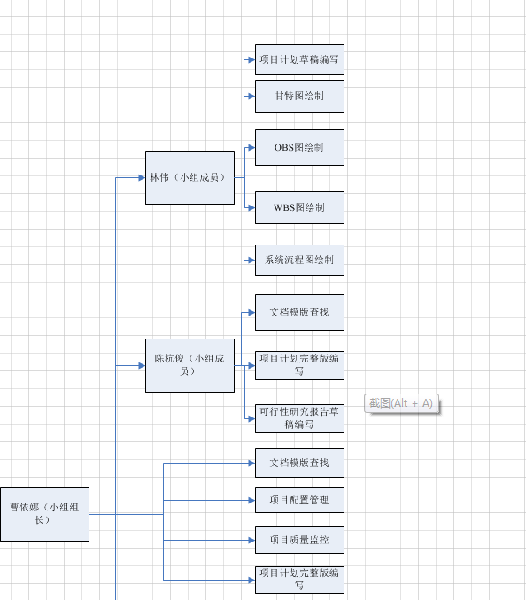
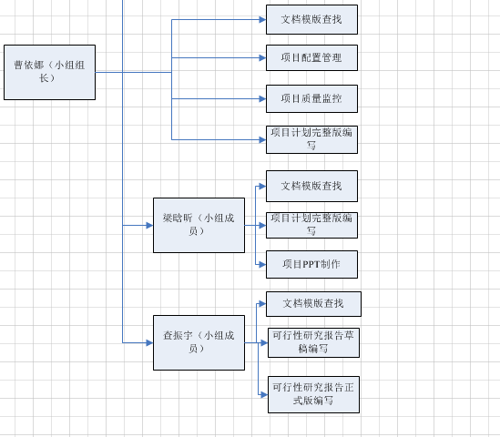
01.工作任务分解与 人员与人员的分工

Slide 13
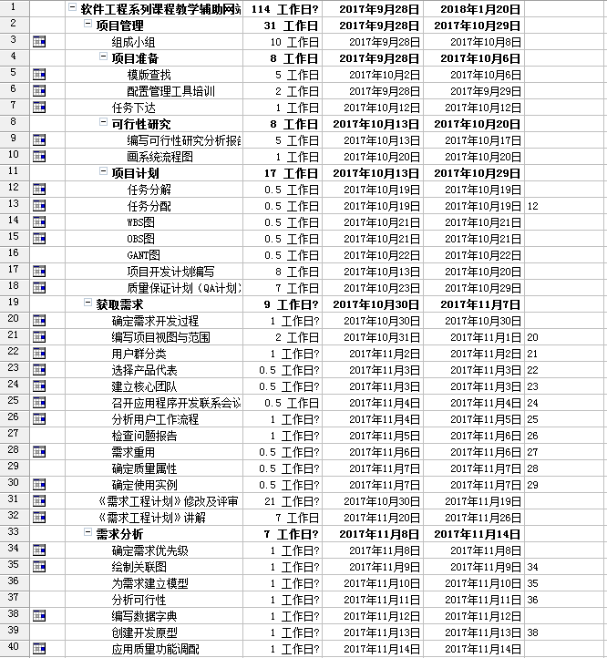
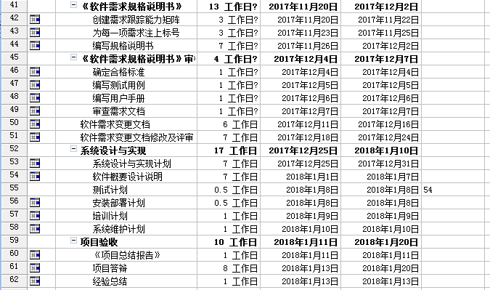
02.进度

Slide 14
03.关键问题
1：由于时间有限，系统难免存在漏洞。
2：由于对数据库设计与开发的知识理解不全面，有可能导致网页关于软件方面信息数据库信息收集不齐全，更新不及时。
3：系统优化知识不太了解。

Slide 15
√ 计算机系统支持
04
支持条件
√ 需由用户承担的工作
√ 需由外单位承担的工作

Slide 16
01.计算机系统支持
设备支持：
现有PC 机5台，支持win8，win10等；
已安装各项课程所需软件；
技术支持：
语言实现：HTML,JAVA以及JavaScript
平台实现：axure rp
协议：TCP/IP协议

Slide 17
02.需由用户承担的工作
向本小组成员进行培训，其内容包括教学辅助系统的工作结构、教学辅助系统的工作流程，以及教学辅助系统的规模包括可容纳多少学生,多少教师,系统有几个级别的管理员和管理员数目这些内容必须在数据库创建之初就进行培训。配备相应硬件系统，做到规范操作，备份好数据防止数据丢失，软件交付日期为软件安装测试人员提供环境
03.需由外单位承担的工作
本系统为独立开发，不需要外单位提供条件

Slide 18
√ 人员配置计划
√ 安全保密计划
05
专题计划要点
√ 开发人员培训计划
√ 质量保证计划

Slide 19
01.人员配置计划
01
曹依娜
02
梁晗昕
03
林伟
04
陈杭俊
05
查振宇

Slide 20
02.开发人员培训计划
培训日期 | 开发工具培训
10.9 | Project，visio，画图工具使用
10.19 | Rational Rose uml建模语言的使用

Slide 21
03.质量保证计划
严格按照项目开发过程中的各项步骤，从项目立项，可行性研究报告、需求分析报告、项目开发计划等，具体实施；
03.安全保密计划
在从项目开发阶段到最后软件的正式发布期间，做好项目的保密工作，小组成员对所有项目所有相关文档进行加密，做好备份工作。

Slide 22
总结要点

Slide 23
小组分工
曹依娜：负责一部分文档的编写，文档的整合修改，会议内容的记录以及ppt的制作
梁晗昕：负责一部分文档的编写
林伟： 负责甘特图，WBS，OBS 的完成
查振宇：负责文档的修改
陈杭俊：负责一部分文档的编写

Slide 24
项目的实施需要各组员各尽所能，通过初步的项目规划，逐步进行项目的实现。每一次的team building更好得让组员了解了每个阶段的项目计划，有了更明确的目标，使计划更丰满。
对于我们组员来说，真正重要的不是最后做出的项目效果，而是每一次building带来的收获，通过各阶段的正确认识，我们更好地认识了什么是软件工程。

Slide 25
PPT模板下载：www.1ppt.com/moban/ 行业PPT模板：www.1ppt.com/hangye/
节日PPT模板：www.1ppt.com/jieri/ PPT素材下载：www.1ppt.com/sucai/
PPT背景图片：www.1ppt.com/beijing/ PPT图表下载：www.1ppt.com/tubiao/
优秀PPT下载：www.1ppt.com/xiazai/ PPT教程： www.1ppt.com/powerpoint/
Word教程： www.1ppt.com/word/ Excel教程：www.1ppt.com/excel/
资料下载：www.1ppt.com/ziliao/ PPT课件下载：www.1ppt.com/kejian/
范文下载：www.1ppt.com/fanwen/ 试卷下载：www.1ppt.com/shiti/
教案下载：www.1ppt.com/jiaoan/ PPT论坛：www.1ppt.cn
THANKS
感谢观赏

